Slide 1
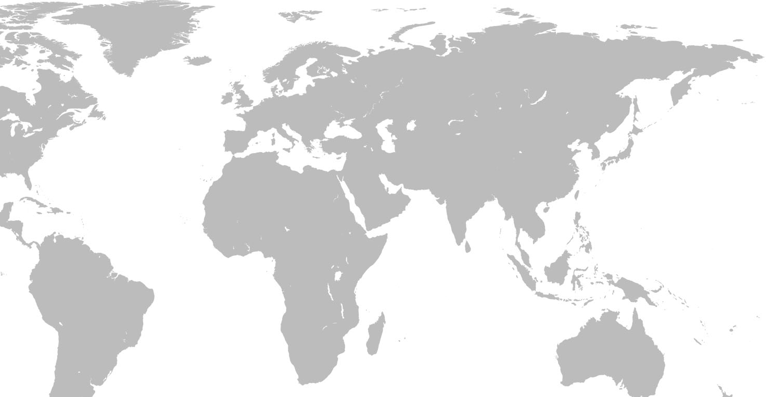
JERAの石炭トレーディングの商流（EDFTrading買収後）
欧州需要
大西洋
大西洋市場
第三者需要
ロシア炭
自社需要
太平洋
インド洋
市場
ｺﾛﾝﾋﾞｱ炭
既存のJERATS商流
ｲﾝﾄﾞﾈｼｱ炭
新たにJERATSに加わる商流
南ｱﾌﾘｶ炭
豪州炭

